Slide 1
Project Avoe
Alfredo Silva
Guilherme Pereira

Slide 2
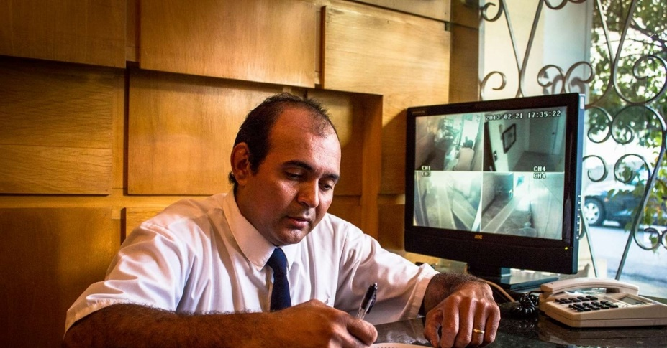

De mão em mão...
...até chegar em nossas casas
Recebimento
Separação
Entrega

Slide 3


Mas e em grandes condomínios?
“Temos 600 moradores e, em tese, nós deveríamos ter mais de 12 horas desse tipo de prestação de serviço. [...] Por mês, os Correios deixam uma média de 50 mil correspondências e todas vão direto para um centro de distribuição, com oito funcionários. [...]”
- Wilson Favieri Filho¹
O mesmo se aplica a condomínios horizontais

Slide 4

Problemas que ninguém quer...
Demora
Entrega no endereço/local errado
Perca de correspondências e de encomendas

Slide 5
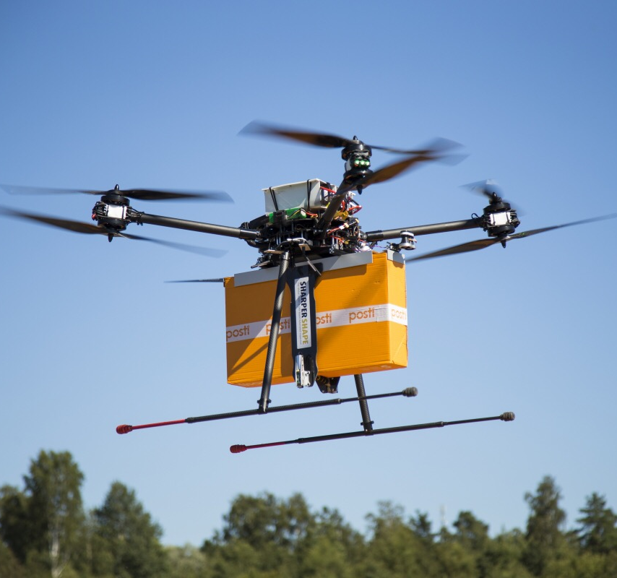

Project Avoe

Slide 6
Projeto
Pronto
Em desenvolvimento
ProjectAvoe (Main)
Cadastrados
ListaEncadeada
ListaDeEntregas
Usuario
PontoDeEntrega
Drone
Encomenda
EstruturaDeDecisao
Próximos passos
Diretamente relacionada
Indiretamente relacionada
Ordem de desenvolvimento

Slide 7
O que é o projeto?
Como?
Automatização das entregas
Por meio de UAV’s (Unmanned Aerial Vehicles), mais conhecidos como drones

Slide 8

Mais especificamente...
Gerenciar e automatizar a logística da entrega de correspondências e de encomendas de forma automática, rápida, inteligente e eficiente, em locais delimitados de acordo com as necessidades do cliente.
Automática
Gerência feita pelo sistema
Rápida
Inteligente
Automática
Eficiente
Por meio aéreo através de drone
Escolha da melhor forma de realizar determinada entrega
Rápida
Inteligente

Slide 9


Clientes em potencial
Condomínios horizontais e verticais
Residenciais
Comerciais
Industriais
Instituições públicas e privadas
Outros interessados

Slide 10

Como funciona?

Slide 11
0 – Implementação
Fase inicial de uso do sistema
Mapeamento dos locais de entrega e cadastro dos mesmos no sistema
Cadastro de usuários *
Administradores
Não administradores
Cadastro de UAV’s (drones) *
* Estes cadastros podem ser feitos a qualquer momento da utilização do sistema, mas deverão ser feitos pelo menos uma vez na implementação

Slide 12

1 – Submissão de correspondências
Cadastro de correspondências para envio
Por ordem de chegada (inserção no sistema)
Duas classificações
Normal
Prioridade

Slide 13
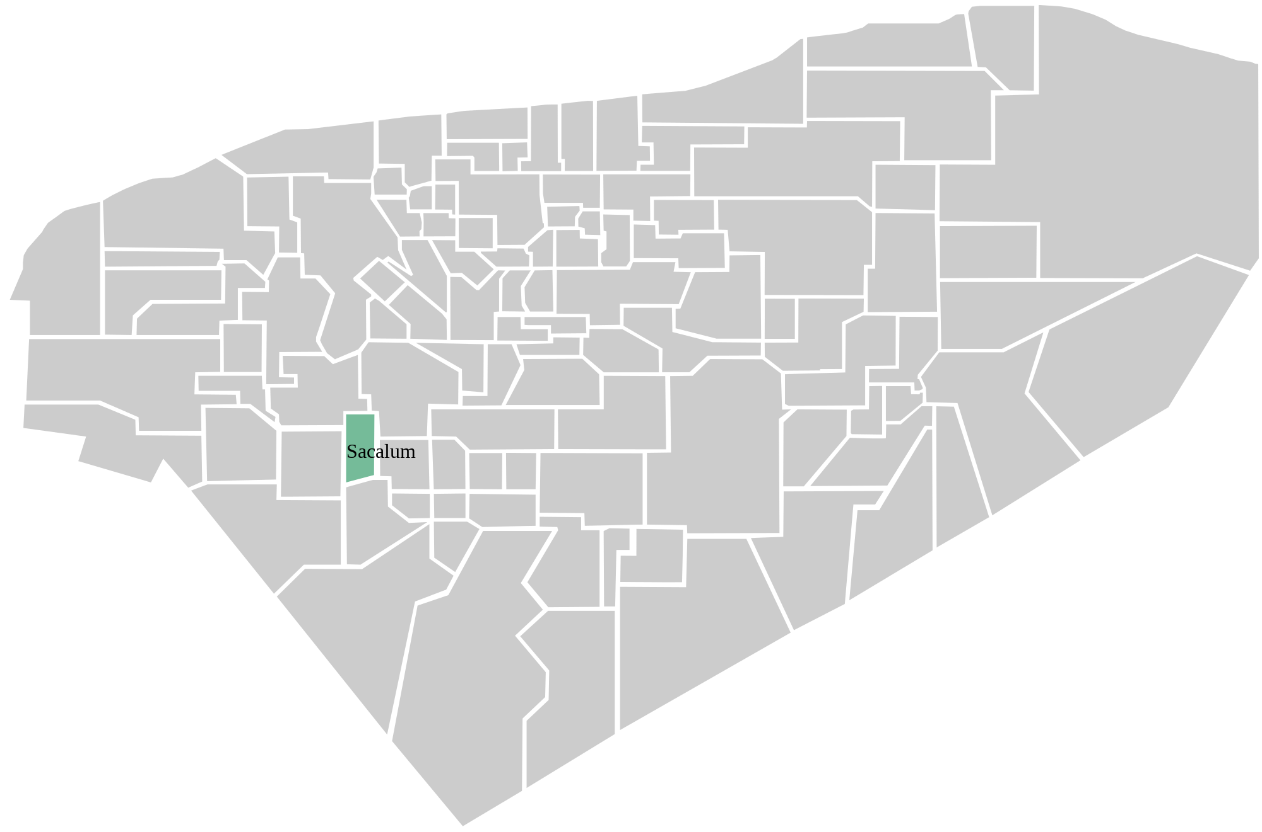

2 – Envio de correspondências
Algoritmo de decisão
Critérios de escolha de correspondência, drone e etc.
Percurso
Drones monitorados via GPS

Slide 14
3 – Entrega da correspondência
Ao término de uma entrega, o drone sinalizará ao sistema, onde este, por sua vez, registrará a mesma
O drone retorna a o seu ponto de origem

Slide 15

Classes

Slide 16
Classes
ProjectAvoe
Cadastrados
Usuario
Encomenda
Drone
Casa
ListaDinamica

Slide 17
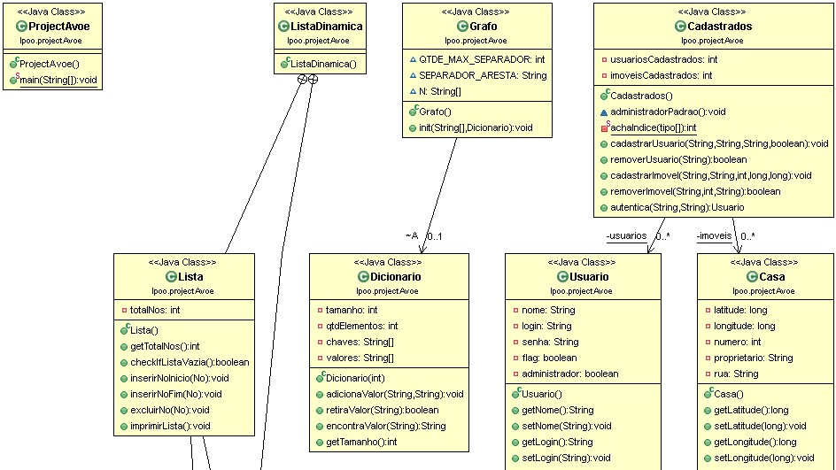

Slide 18
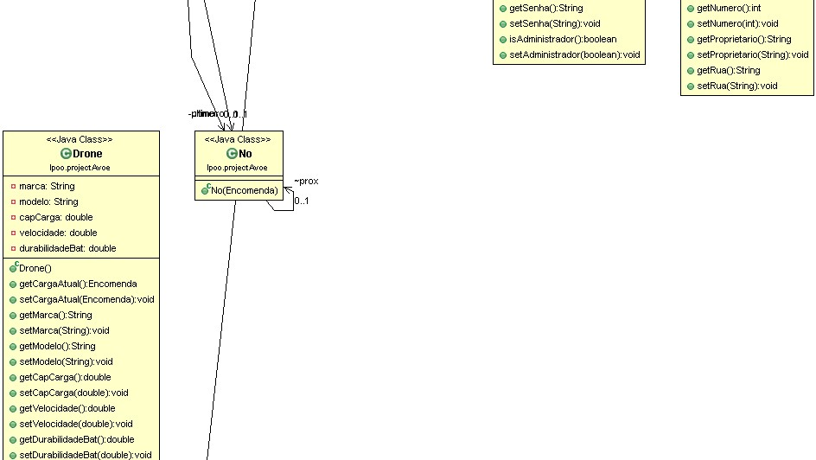

Slide 19
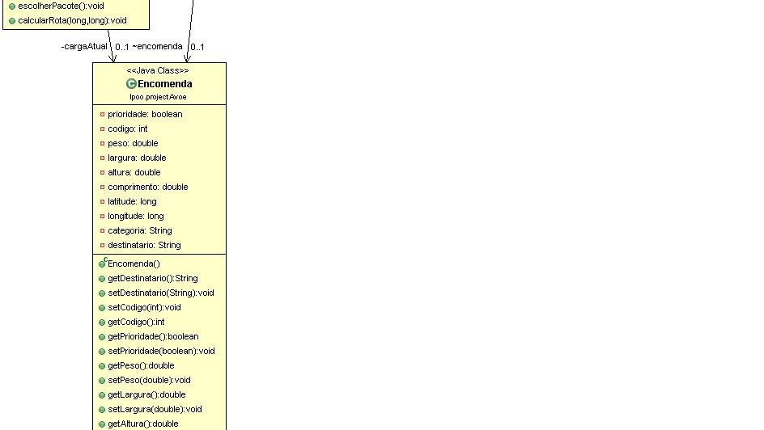

Slide 20
